Slide 1
Técnicas de revisión
Conceptos básicos de calidad de software

Slide 2
¿Qué son las revisiones de software?
Las revisiones de software son un filtro para el proceso de software. Se aplican en varios puntos durante la ingeniería de software y sirven para descubrir errores y defectos a fin de poder eliminarlos.
Notes:
Las revisiones de software purifican los productos del trabajo de la ingeniería de software, incluso los modelos de requerimientos y diseño, código y datos de prueba.

Slide 3
Revisiones de software
¿Quién las hace?
¿Por qué son importantes?
¿Cuáles son los pasos?
¿Cuál es el producto final?
¿Cómo me aseguro qué lo hice bien?
Notes:
Actividad: ¿Quién hace las revisiones? (ingenieros de software), ¿por qué son importantes? (reducen costos), ¿cuáles son los pasos? (planeación, preparación, reunión, resaltar errores, corregir y verificar), ¿cuál es el producto final? (lista de errores descubiertos y estado técnico), ¿cómo me aseguro qué lo hice bien? (si el software producido es de alta calidad, lo habrá hecho bien)

Slide 4
Efecto de los defectos de software en el costo
Análisis y diseño
Revisiones
Causan de 50% a 60% de los errores
Eficacia del 75% para descubrir fallas
Notes:
El objetivo principal de las revisiones técnicas es encontrar errores durante el proceso a fin de que no se conviertan en defectos después de liberar el software. El beneficio obvio de las revisiones es el descubrimiento temprano de los errores, de modo que no se propaguen a la siguiente etapa del proceso de software.

Slide 5
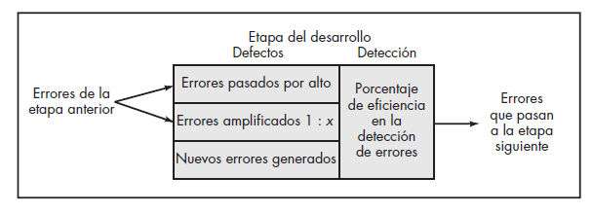
Amplificación y eliminación del defecto
Notes:
Para ilustrar la generación y detección de errores durante las acciones de diseño y generación de código de un proceso de software, puede usarse un modelo de amplificación del defecto.
Un cuadro representa una acción de la ingeniería de software. Durante la acción, los errores se generan de manera inadvertida. La revisión puede fracasar en descubrir los errores nuevos que se generan y los cometidos en etapas anteriores, lo que da como resultado cierto número de errores pasados por alto.
En ciertos casos, los errores de etapas anteriores ignorados son amplificados (en un factor x de amplificación) por el trabajo en curso. Las subdivisiones de los cuadros representan a cada una de estas características y al porcentaje de eficiencia de la detección de errores, que es una función de la profundidad de la revisión.

Slide 6
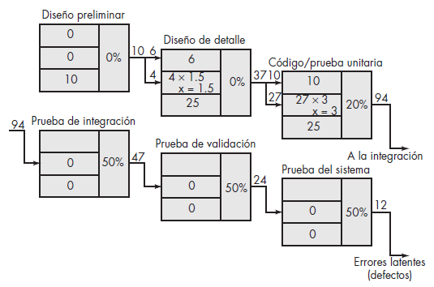
Amplificación del defecto para un proceso sin revisiones
Notes:
En cada etapa de prueba se detecta y corrigen 50% de todos los errores de entrada sin que se introduzcan nuevos errores.
Diez defectos preliminares de diseño se amplifican a 94 errores antes de que comiencen las pruebas. Se liberan al campo 12 errores latentes.

Slide 7
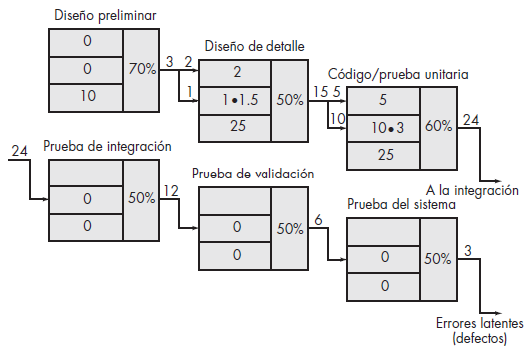
Amplificación del defecto para un proceso con revisiones
Notes:
En este caso, son 10 los errores iniciales de diseño que se amplifican a 24 antes de comenzar las pruebas. Sólo existen 3 errores latentes. Pueden establecerse los costos relativos asociados con el descubrimiento y corrección de errores, así como el costo general.
El número de errores detectados durante cada etapa en ambos ejemplos se multiplica por el costo que implica eliminar un error (1.5 para diseño, 6.5 antes de las pruebas, 15 durante las pruebas y 67 después de la entrega). Con estos datos el costo total del desarrollo y mantenimiento cuando se hacen revisiones es de 783, mientras que sin revisiones es de 2177.

Slide 8
Métricas de revisión
Esfuerzo de preparación EP
Esfuerzo de evaluación EV
Esfuerzo de repetición ER
Tamaño del producto del trabajo TPT
Errores menores detectados ERRm
Errores mayores detectados ERRM
Notes:
Esfuerzo de preparación EP: esfuerzo requerido (en horas-hombre) para revidar un producto del trabajo antes de la reunión de revisión real.
Esfuerzo de evaluación EV: esfuerzo requerido (en horas-hombre) que se dedica a la revisión real.
Esfuerzo de la repetición ER: esfuerzo (en horas-hombre) que se dedica a la corrección de los errores descubiertos durante la revisión.
Tamaño del producto del trabajo TPT: medición del tamaño del producto del trabajo que se ha revisado (por ejemplo, número de modelos UML o número de páginas de documento o líneas de código).
Errores menores detectados ERRm: número de errores detectados que pueden clasificarse como menores (requieren menos de algún esfuerzo especificado para corregirse).
Errores mayores detectados ERRM: número de errores encontrados que pueden clasificarse como mayores (requieren más de algún esfuerzo especificado para corregirse).

Slide 9
Análisis de las métricas
Esfuerzo total de revisión = EP + EV + ER
Errores totales = ERRm + ERRM
Densidad del error = Errores totales / TPT
Notes:
Si se revisa un modelo de requerimientos con objeto de encontrar errores, inconsistencias y omisiones, es posible calcular la densidad del error en varias formas diferentes.
El modelo de requerimientos tiene 18 diagramas UML como parte de 32 páginas de materiales descriptivos. La revisión detecta 18 errores menores y 4 mayores. Por tanto, los errores totales son 22. La densidad del error es 1.2 errores por diagrama UML o 0.68 errores por página del modelo de requerimientos.

Slide 10

Análisis de las métricas
Es posible comparar el porcentaje de errores no descubiertos con el número total de errores detectados en todas las revisiones.
Es posible hacer estimaciones gruesas de los errores esperados y el costo asociado.
Notes:
Si las revisiones se llevan a cabo para varios tipos de productos de trabajo, el porcentaje de errores no descubiertos por cada revisión se confronta con el número total de errores detectados en todas las revisiones. Se puede calcular la densidad el error por cada producto del trabajo.
Una vez recabados los datos para muchas revisiones efectuadas en muchos proyectos, los valores promedio de la densidad del error permiten estimar el número de errores por hallar un en un nuevo documento. Si la densidad promedio es de 0.6 errores por página, y un nuevo documento tiene 32 páginas, una estimación gruesa sugiere que habrá 19 o 20 errores en el documento. Si sólo encuentra 6, habrá hecho un excelente trabajo o el proceso de revisión fue deficiente.
Una vez llevada a cabo la prueba, es posible obtener datos adicionales del error, incluso el esfuerzo requerido para detectar y corregir errores no descubiertos durante las pruebas y la densidad del error del software.

Slide 11
Eficacia del costo de las revisiones
Densidad promedio = 0.6
Esfuerzo de repetición menor = 4 horas-hombre
Esfuerzo de repetición mayor = 18 horas-hombre
Esfuerzo promedio de repetición = 6 horas-hombre
Errores no detectados durante las pruebas = 45 horas-hombre
Por lo tanto, esfuerzo ahorrado = errores no detectados – esfuerzo de revisión
45 – 6 = 30 horas-hombre
Notes:
Ejemplo: se determinó que la densidad promedio del error para los modelos de requerimientos era de 0.6 errores por página. Se reveló que el esfuerzo requerido para corregir un error menor en el modelo era de 4 horas-hombre. Se vio
que el esfuerzo necesario para un error mayor en los requerimientos era de 18 horas-hombre.
Al estudiar los datos recabados se observa que los errores menores ocurrieron con una frecuencia cercana a 6 veces más que los errores mayores. Por tanto, puede estimarse que el esfuerzo promedio para detectar y corregir un error en los requerimientos durante la revisión es alrededor de 6 horas-hombre.
Los errores relacionados con los requerimientos no detectados durante las pruebas requieren un promedio de 45 horas-hombre para encontrarse y corregirse.
Como durante la revisión del modelo de requerimientos se encontraron 22 errores, se tendrá un ahorro cercano a 660 horas-hombre en el esfuerzo dedicado a las pruebas. Y esto se refiere sólo a los errores relacionados con los requerimientos. Al beneficio general se suman aquellos asociados con el diseño y el código. El esfuerzo total conduce a ciclos de entrega más cortos y a un mejor tiempo para llegar al mercado.

Slide 12

Eficacia del costo de las revisiones
“Las revisiones toman tiempo, y no tenemos tiempo que perder”.
El tiempo es valioso en cada proyecto de software y la actividad de revisar todo producto cono detalle absorbe demasiado.
Notes:
Contrario a lo que pudieran pensar muchos profesionales de software, las revisiones pueden ahorrar tiempo y recursos. Hewlett Packard reporta un rendimiento del 10 a 1 sobre la inversión gracias a las inspecciones y que la entrega real de un producto se aceleró 1.8 meses. AT&T había reducido el costo general de los errores de software en un factor de 19 y aumentado la productividad 14%.
Actividad: Discusión dirigida, compatibilidad de las revisiones con las metodologías ágiles.

Slide 13
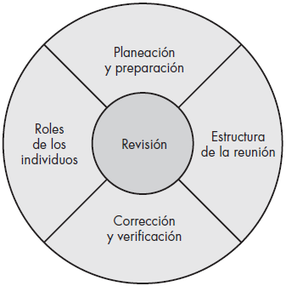
Espectro de formalidad de las revisiones
La formalidad de una revisión se incrementa cuando:
Se definen explícitamente roles distintos para los revisores
Hay suficiente planeación y preparación para la revisión
Se define una estructura distinta para la revisión
El seguimiento tiene lugar para cualesquiera correcciones efectuadas
Notes:
Para entender el modelo de referencia, supongamos que el lector decidió revisar el diseño de la interfaz para CasaSeguraAsegurada.com. Esto puede hacerse de varias maneras diferentes, que van de lo relativamente casual a lo riguroso en extremo. Si decide que el enfoque casual es más apropiado, se pide a algunos colegas (pares) que examinen el prototipo de la interfaz en un esfuerzo por descubrir problemas potenciales. Todos deciden que no habrá preparación previa, pero que evaluarán el prototipo en una forma razonablemente estructurada: primero verán la
distribución, luego la estética, después las opciones de navegación, etc. Como diseñador que es, el lector decide tomar algunas notas, pero nada formales.
Pero ¿qué pasa si la interfaz es crucial para el éxito de todo el proyecto? ¿Qué sucede si de lo acertado de su ergonomía dependen vidas humanas? Debió concluirse que era necesario un enfoque más riguroso. Se forma entonces el equipo de revisión. Cada integrante de éste tendrá un rol específico: dirigir el equipo, registrar las reuniones, presentar el material, etc. Cada revisor tendrá acceso al producto del trabajo (en este caso, el prototipo de la interfaz) antes de que la revisión tenga lugar y dedicará tiempo a la búsqueda de errores, inconsistencias y omisiones.
Se realizará un conjunto de tareas específicas con base en una agenda que se desarrollará antes de que ocurra la revisión. Los resultados de ésta serán registrados de manera formal y el equipo decidirá sobre el estado del producto del trabajo con base en el resultado de la revisión. Los miembros del equipo también verificarán que las correcciones se hagan de manera adecuada.

Slide 14
Revisiones informales
Facilitan el descubrimiento de errores
Son menos eficaces que otros enfoques
Verificación de escritorio
Reunión casual
Notes:
Una verificación de escritorio simple o una reunión casual realizada con un colega constituye una revisión. Sin embargo, como no hay una planeación o preparación por adelantado, ni agenda o estructura de la reunión, y no se da seguimiento a los errores descubiertos, la eficacia de tales revisiones es mucho menor que la de otros enfoques más formales. Pero una verificación sencilla descubre errores que de otro modo se propagarían en el proceso del software.

Slide 15
¿Cómo mejorar la eficacia de una revisión informal?
Listas de revisión
Programación por pares
Notes:
Una forma de mejorar la eficacia de una verificación de escritorio es desarrollar un conjunto de listas de revisión para cada producto grande del trabajo generado por el equipo de software.
La programación por pares se caracteriza por una verificación de escritorio continua. En vez de programar una revisión en algún momento dado, la programación por pares invita a hacer una revisión continua a medida que se crea el producto.
Actividad: ¿Por qué asignar dos personas a un trabajo que se podría ejecutar sólo una?

Slide 16
Revisiones formales
Descubrir errores
Verificar cumplimiento de requerimientos
Garantizar apego a estándares
Desarrollo uniforme
Hacer proyectos manejables
Notes:
Una revisión técnica formal es una actividad de control de calidad del software cuyos objetivos se listan en la presentación. Cada revisión se realiza como una reunión y tendrá éxito sólo si se planea, controla y ejecuta en forma apropiada.

Slide 17
La reunión revisión
Deben involucrarse de tres a cinco personas
Debe haber preparación previa
La duración debe ser de al menos dos horas
Notes:
Sin importar cuál formato de revisión se elija, se deben cumplir las restricciones mencionadas en la diapositiva.

Slide 18
La reunión de revisión
Informar
Se informa al líder de proyecto que se ha terminado un producto
Evaluar
El líder de revisión evalúa el producto en cuanto a su conclusión
Distribuir
Se distribuye el producto a dos o tres revisores
Inspeccionar
Realizar
Revisores y líderes inspeccionan el producto y se agenda la reunión
Se lleva a cabo la reunión de revisión donde se analiza el producto
Notes:
El individuo que haya desarrollado el producto —el productor— informa al líder del proyecto que ha terminado y que
se requiere hacer una revisión. El líder del proyecto contacta al líder de la revisión, quien evalúa el producto en cuanto a su conclusión, genera copias de los materiales del producto y las distribuye a dos o tres revisores para la preparación previa. Se espera que cada revisor dedique de una a dos horas a la inspección del producto, tome notas y se familiarice con el trabajo. Al mismo tiempo, el líder del proyecto también revisa el producto y establece una agenda para la reunión de revisión, que por lo general se programa para el día siguiente.
A la reunión de revisión acuden el líder de ésta, todos los revisores y el productor. Uno de los revisores adopta el rol de secretario, es decir, quien registra (por escrito) todos los acontecimientos importantes que surjan durante la revisión. La reunión comienza con el análisis de la agenda y una introducción breve por parte del productor. Después, éste procede a “recorrer” el producto del trabajo, explicando el material, mientras los revisores hacen sus comentarios con base en la
preparación que hicieron. Cuando se descubren problemas o errores válidos, el secretario toma nota de ellos.

Slide 19
La reunión de revisión
Aceptar el producto
Se acepta el producto sin modificaciones
Rechazar el producto
Se rechaza el producto debido a errores graves
Una vez corregidos se repite el proceso de revisión
Aceptar el producto de manera provisional
Se encontraron errores menores que deben corregirse, pero no se necesita otra revisión
Notes:
Al terminar la revisión, todos los asistentes deben decidir si:
Aceptan el producto sin modificaciones
Rechazan debido a errores graves, que una vez corregidos, conducirán a una nueva reunión de revisión
Aceptan el producto de manera provisional al encontrar errores menores que deben corregirse, pero no se necesita otra revisión.
Una vez tomada la decisión, todos los asistentes a la reunión de revisión firman el acta que indica su participación y su acuerdo con los descubrimientos del equipo de revisión.

Slide 20
Reporte y registro de la revisión
Resumen de la reunión
Lista de pendientes
Reporte técnico formal
¿Qué fue lo que se revisó?
¿Quién lo revisó?
¿Cuáles fueron los descubrimientos y las conclusiones?
Notes:
Durante la revisión técnica formal, un revisor registra todos los asuntos que se planteen. Éstos se resumen al final de la reunión y se produce la lista de pendientes de la revisión. Además, se elabora un reporte técnico formal de la revisión que responde las preguntas planteadas en la diapositiva.
La lista de pendientes de la revisión tiene dos propósitos:
Identificar áreas de problemas en el producto
Servir como lista de verificación de acciones que guíe al productor cuando se hagan las correcciones.

Slide 21
Lineamientos para la revisión
Revise el producto, no al productor
Establezca una agenda y sígala
Limite el debate y las contestaciones
Enuncie áreas de problemas, pero no intente resolver cada uno
Tome notas por escrito
Notes:
Revise el producto: Una revisión formal involucra personas y sus egos. Los errores deben señalarse de forma amable; el tono debe ser relajado y constructivo; el trabajo no debe apenar o menospreciar a nadie.
Establezca una agenda: Una revisión formal debe mantenerse encarrilada y dentro del programa.
Limite el debate: Cuando el revisor plantee un asunto, quizá no haya acuerdo universal acerca de su efecto. En vez de perder tiempo en debatir la cuestión, ésta debe registrarse para discutirla después.
Enuncie áreas de problemas: Una revisión no es una sesión para resolver problemas. La solución de los problemas debe posponerse para después de la reunión de revisión.
Tome notas por escrito: A veces es buena idea tomar notas en un pizarrón a fin de que la redacción y prioridades sean evaluadas por los demás revisores a medida que la información se registra.

Slide 22
Lineamientos para la revisión
Limite el número de participantes e insista en la preparación previa
Desarrolle una lista de verificación para cada producto que sea probable que se revise
Asigne recursos y programe tiempo para las revisiones
Dé una capacitación significativa a todos los revisores
Revise las primeras revisiones
Notes:
Limite el número de participantes: Dos cabezas piensan mejor que una, pero 14 no son necesariamente mejor que 4. Mantenga limitado el número de personas involucradas ya que todos los miembros del equipo de revisión deben prepararse.
Desarrolle una lista de verificación: Una lista de verificación ayuda al líder del proyecto a estructurar las revisiones formales y a cada revisor a centrarse en los aspectos importantes.
Asigne recursos y programe tiempo: Para que las revisiones sean eficaces, deben programarse como tareas del proceso de software.
Dé una capacitación significativa: Para que una revisión sea eficaz, todos los revisores deben recibir cierta capacitación formal.
Revise las primeras revisiones: Volver a revisar puede ser benéfico para descubrir problemas con el proceso de revisión en sí mismo.

Slide 23
Práctica 2. Amplificación del defecto.
¿Cuál es la diferencia entre un error y un defecto?
¿Por qué no puede esperarse a las pruebas para encontrar y corregir todos los errores del software?
Suponga que en el modelo de requerimientos se han cometido 10 errores y que cada uno se amplificará en un factor 2:1 en el diseño, y que se cometerán otros 20 errores de diseño adicionales que luego se amplificarán en un factor de 1.5:1 en el código, donde se cometerán otros 30 errores adicionales. Suponga que todas las pruebas unitarias encontrarán 30% de todos los errores, que la integración descubrirá 30% de los restantes y que las pruebas de validación hallarán 50% de los que queden. No se efectuarán revisiones. ¿Cuántos errores saldrán al público?
Vuelva a considerar la situación descrita en el punto anterior, pero ahora suponga que se realizan revisiones en los requerimientos, diseño y código, con 60% de eficacia en el descubrimiento de todos los errores en esta etapa. ¿Cuántos errores saldrán al público?
Si cada error que sale al público tiene un costo de $4,800 por ser detectado y corregido, y hacer lo mismo para cada error descubierto en la revisión cuesta $240, ¿cuánto dinero se ahorra por efectuar revisiones?

